Slide 3
ما هو عنوان درسنا السابقة؟
عدد بعض آداب الزيارة الواردة في الدرس؟
ما اسم الفتاة المريضة؟
ما معنى كلمة (نقرع)؟
ما هو ضد (فكرة جميلة)؟
ما هو مفرد كلمة (الزائرات)؟
ماذا نقول للمريض عندما يتشافى؟

Slide 5
أن يقرأ الطالب الدرس قراءة سليمة.
أن يحكي الطالب قصة الدرس بأسلوبه.
أن يستشعر الطالب الأجر عندما يزيل الأذى عن طريق الناس.
أن يتعرف الطالب على الألف الممدودة في آخر الأسماء.
أن يستخرج الطالب كلمات تنتهي بالتاء المربوطة.
أن يستخدم الطالب (إن ) في تأكيد الجمل الاسمية.

Slide 6
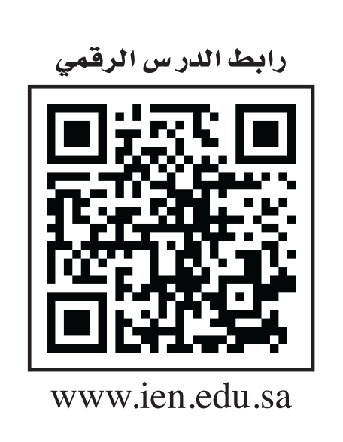
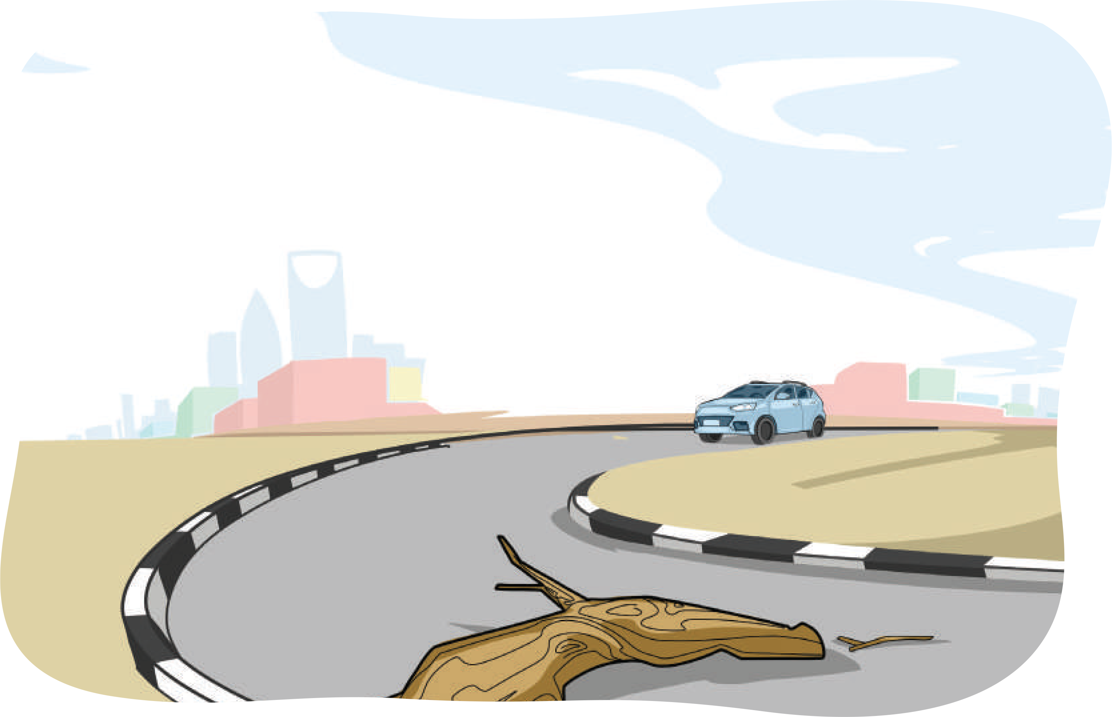
30

Slide 7
30

Slide 8
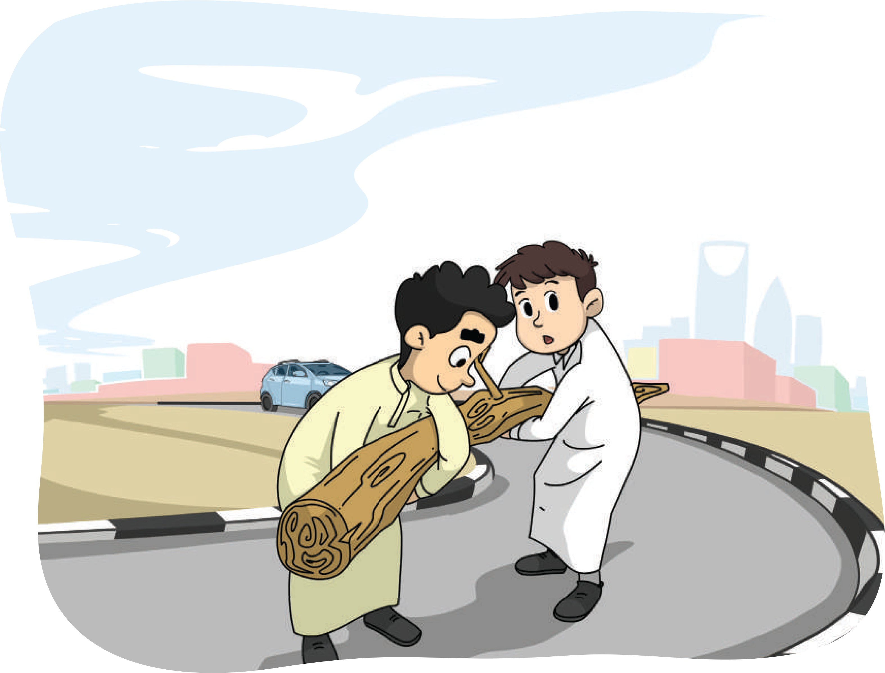
31

Slide 9
31

Slide 10
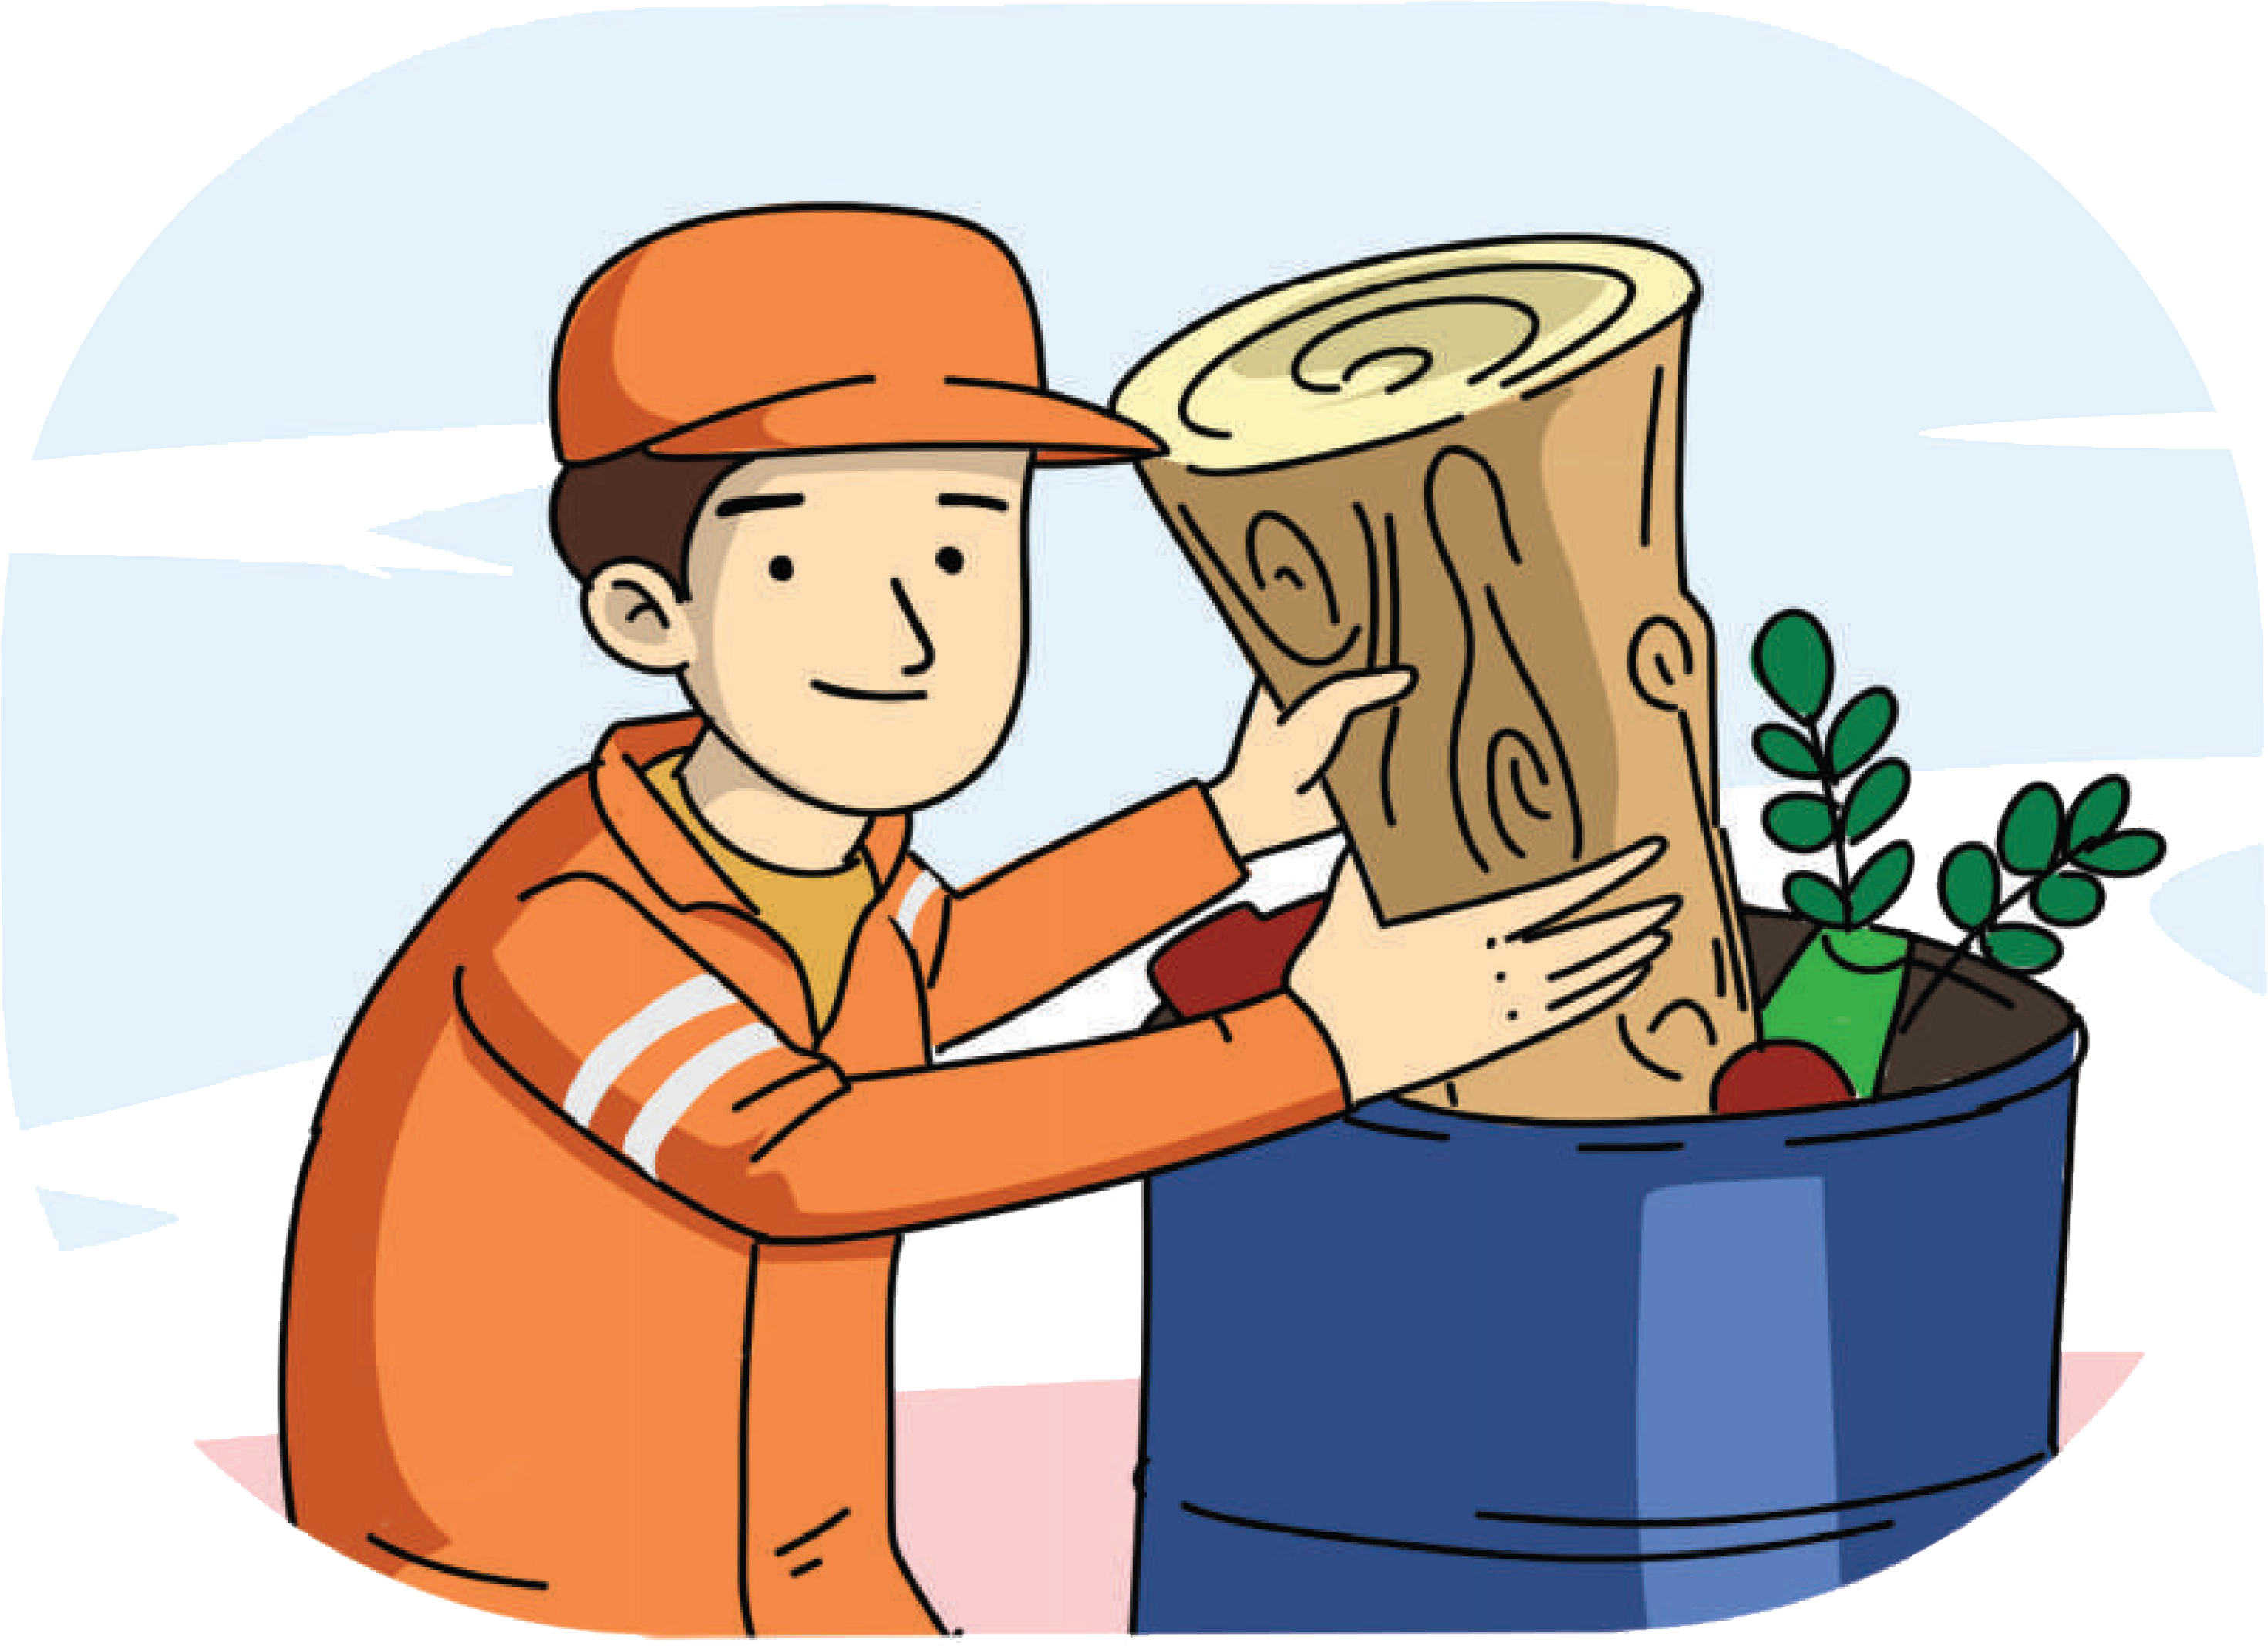
32

Slide 11
33

Slide 12
33

Slide 13
33

Slide 14
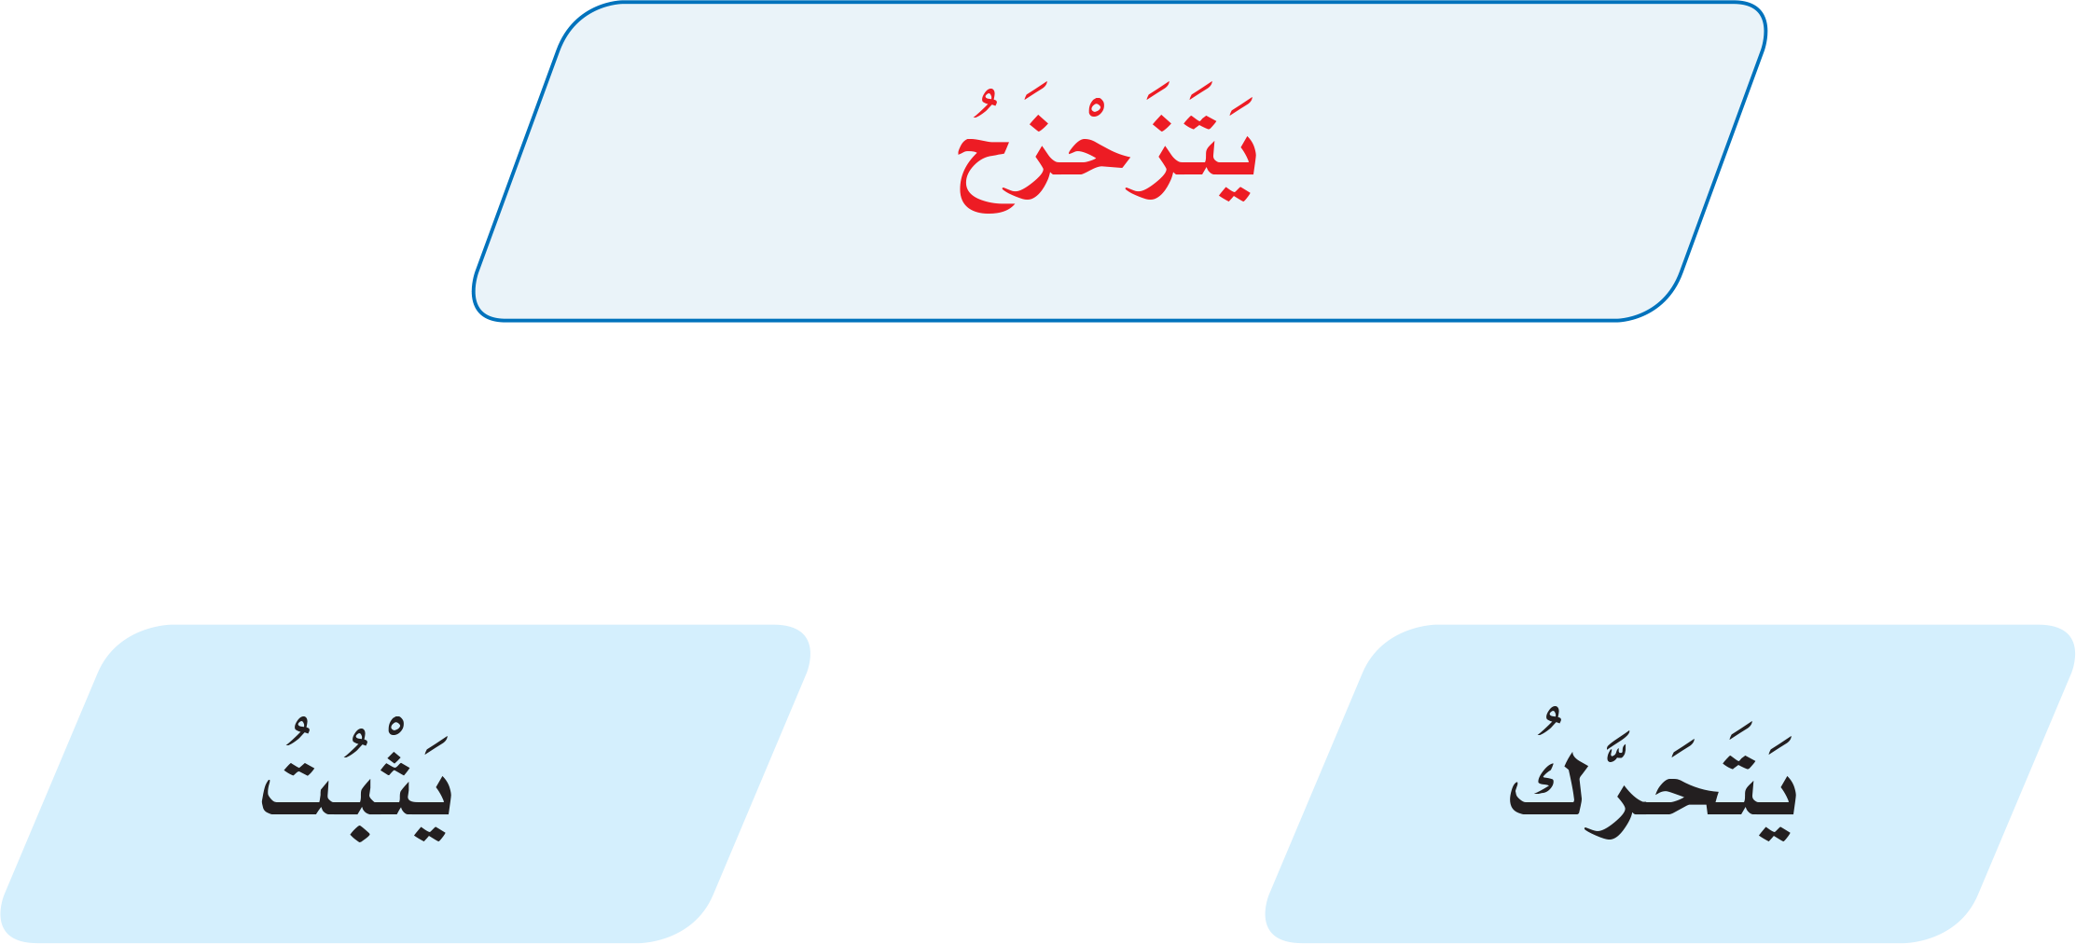
34

Slide 15
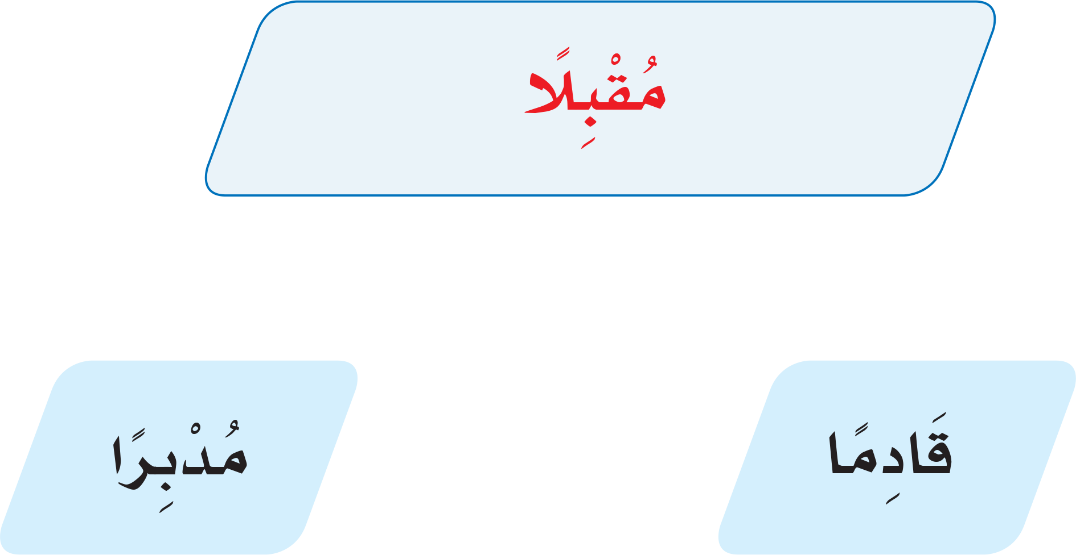
34

Slide 16
34
أَمْحُو
أُبْقِي
أُزِيلُ الْأَذَى عَنِ الطَّرِيقِ.

Slide 17
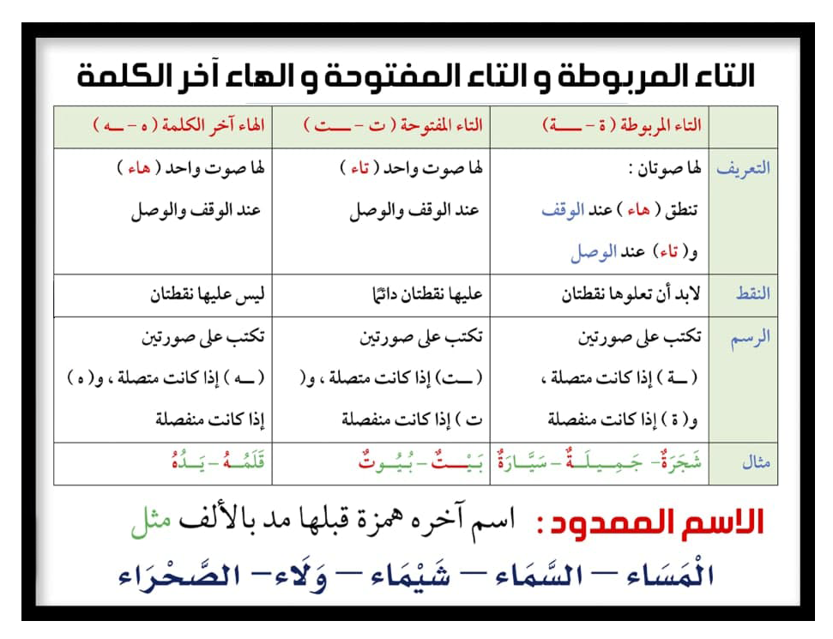
34
قاعدة التاء والهاء
والاسم الممدود

Slide 18
34
التاء المربوطة
والمفتوحة و الهاء

Slide 19
34
الاسم الممدود

Slide 20
35

Slide 21
35

Slide 22
35
ــلٌ
مِـ
عَـا
ـــدٌ
ـعِـيـ
بَـ

Slide 23
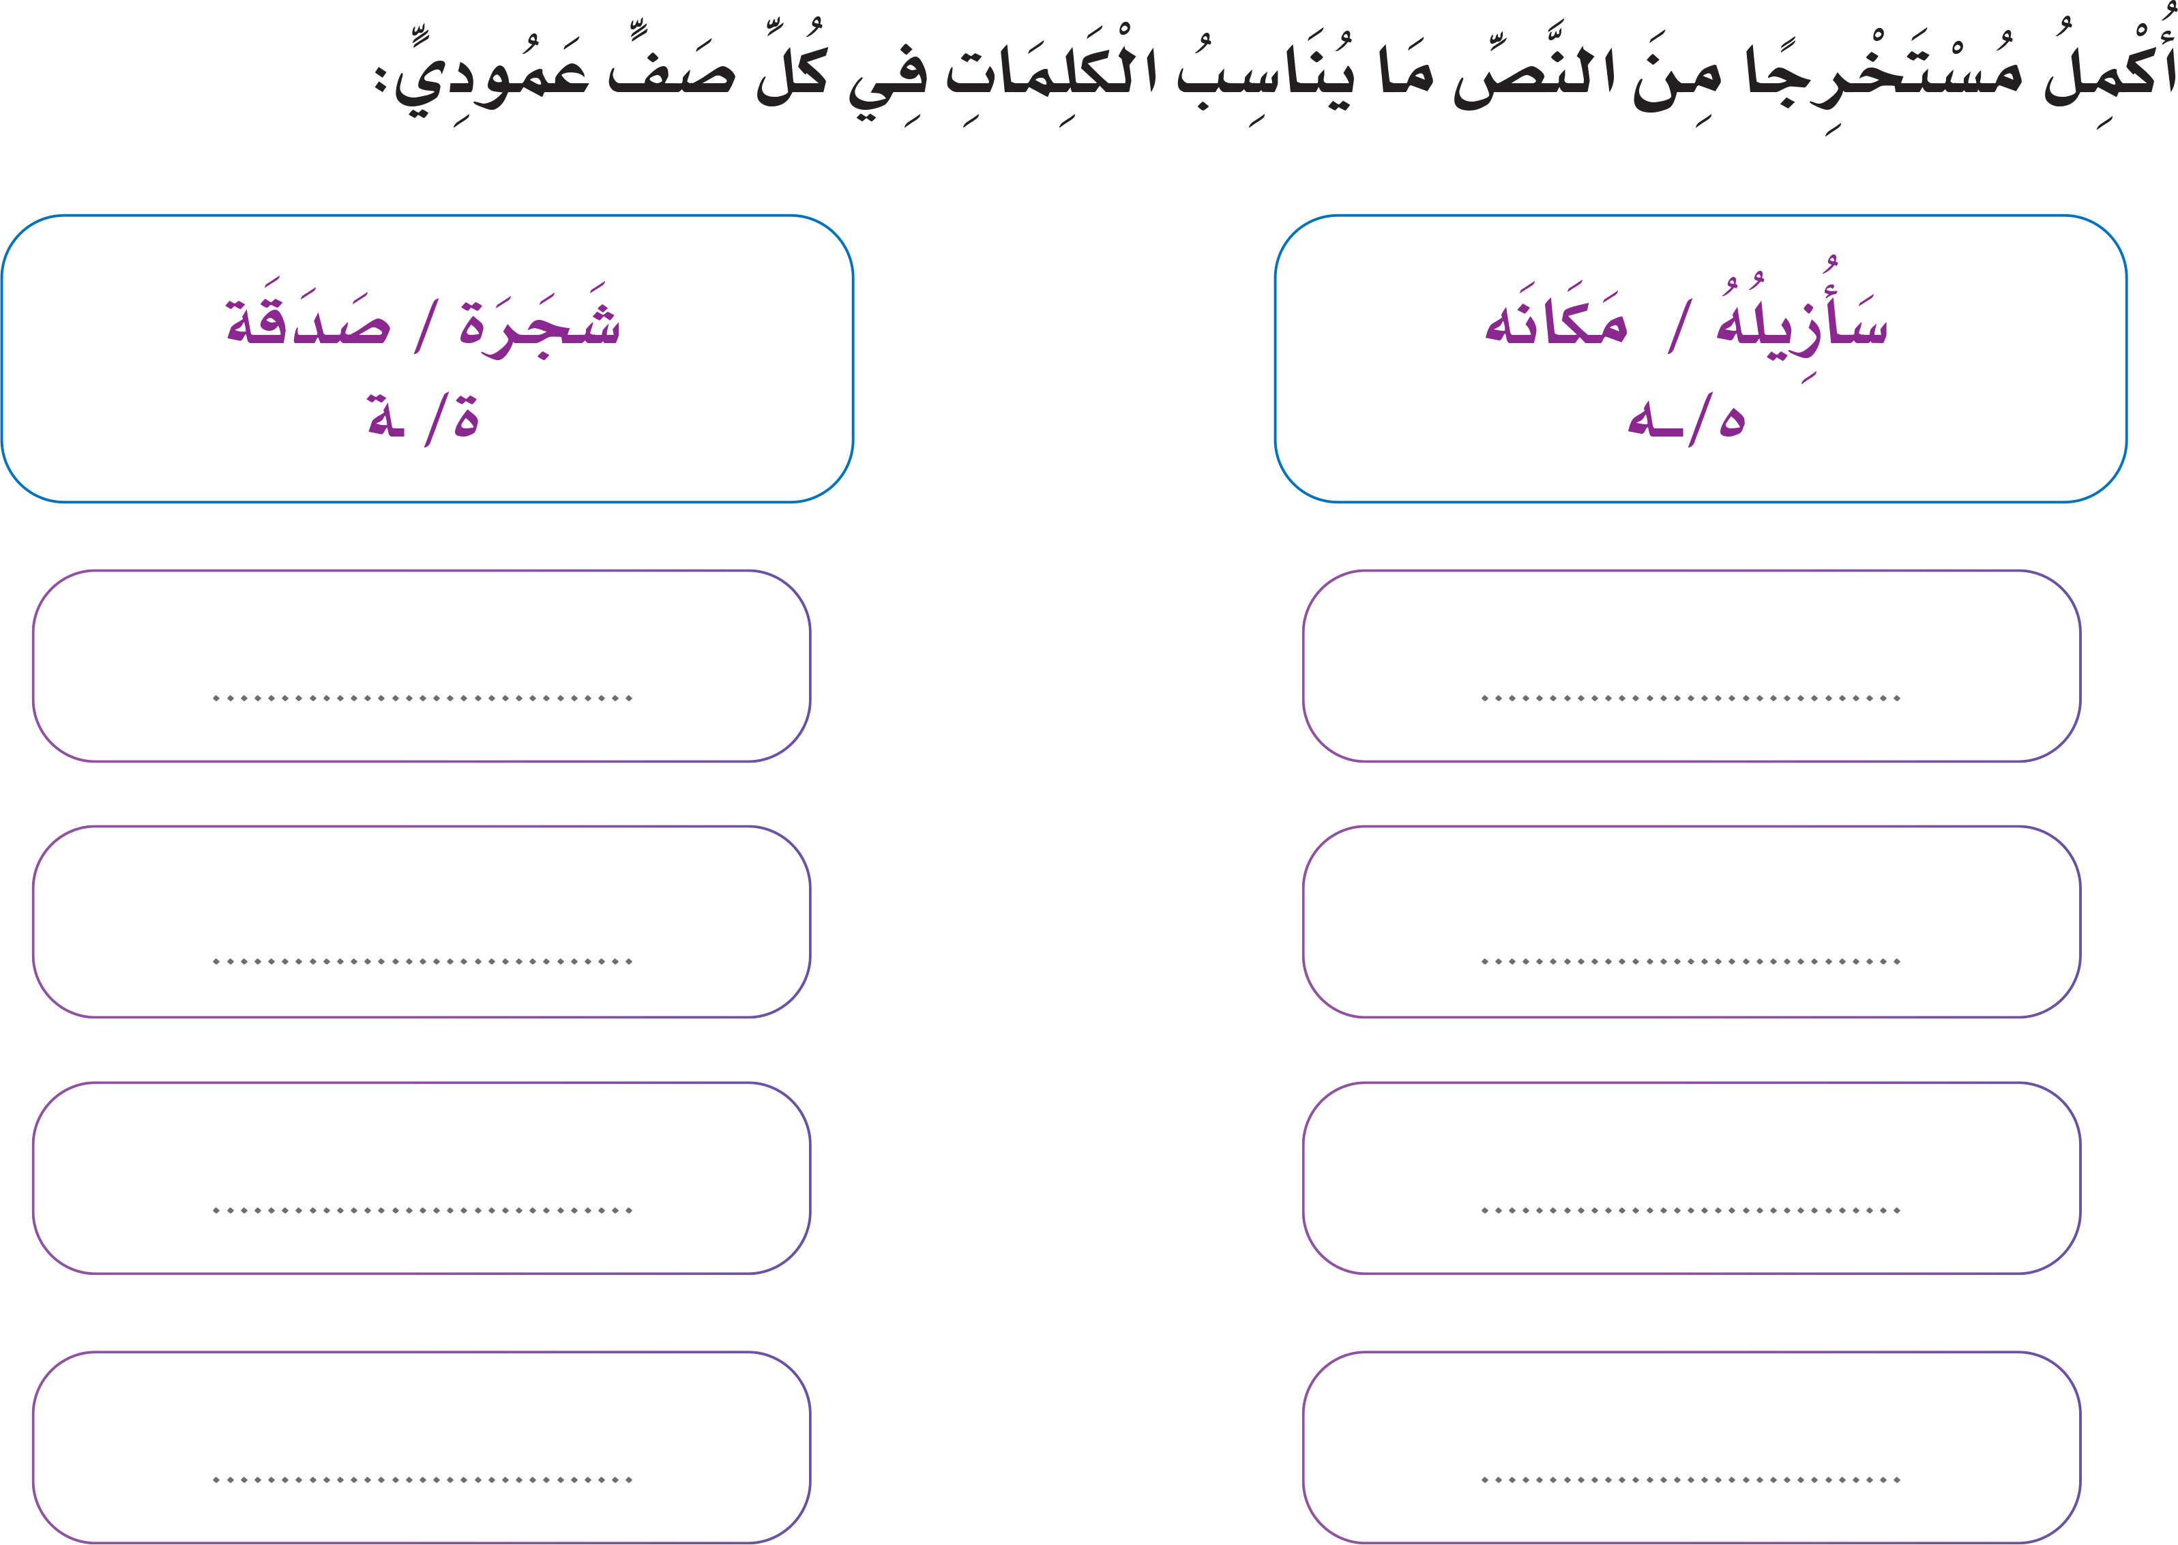
36
شَجَرَة
لِمُسَاعَدَتِهِ
صَدَقَةٌ
مَكَانِهِ
الْقُمَامَةُ
بِــهِ
النَّظَافَةُ
صَدِيقَهُ

Slide 24
37

Slide 25
37

Slide 26
37

Slide 27
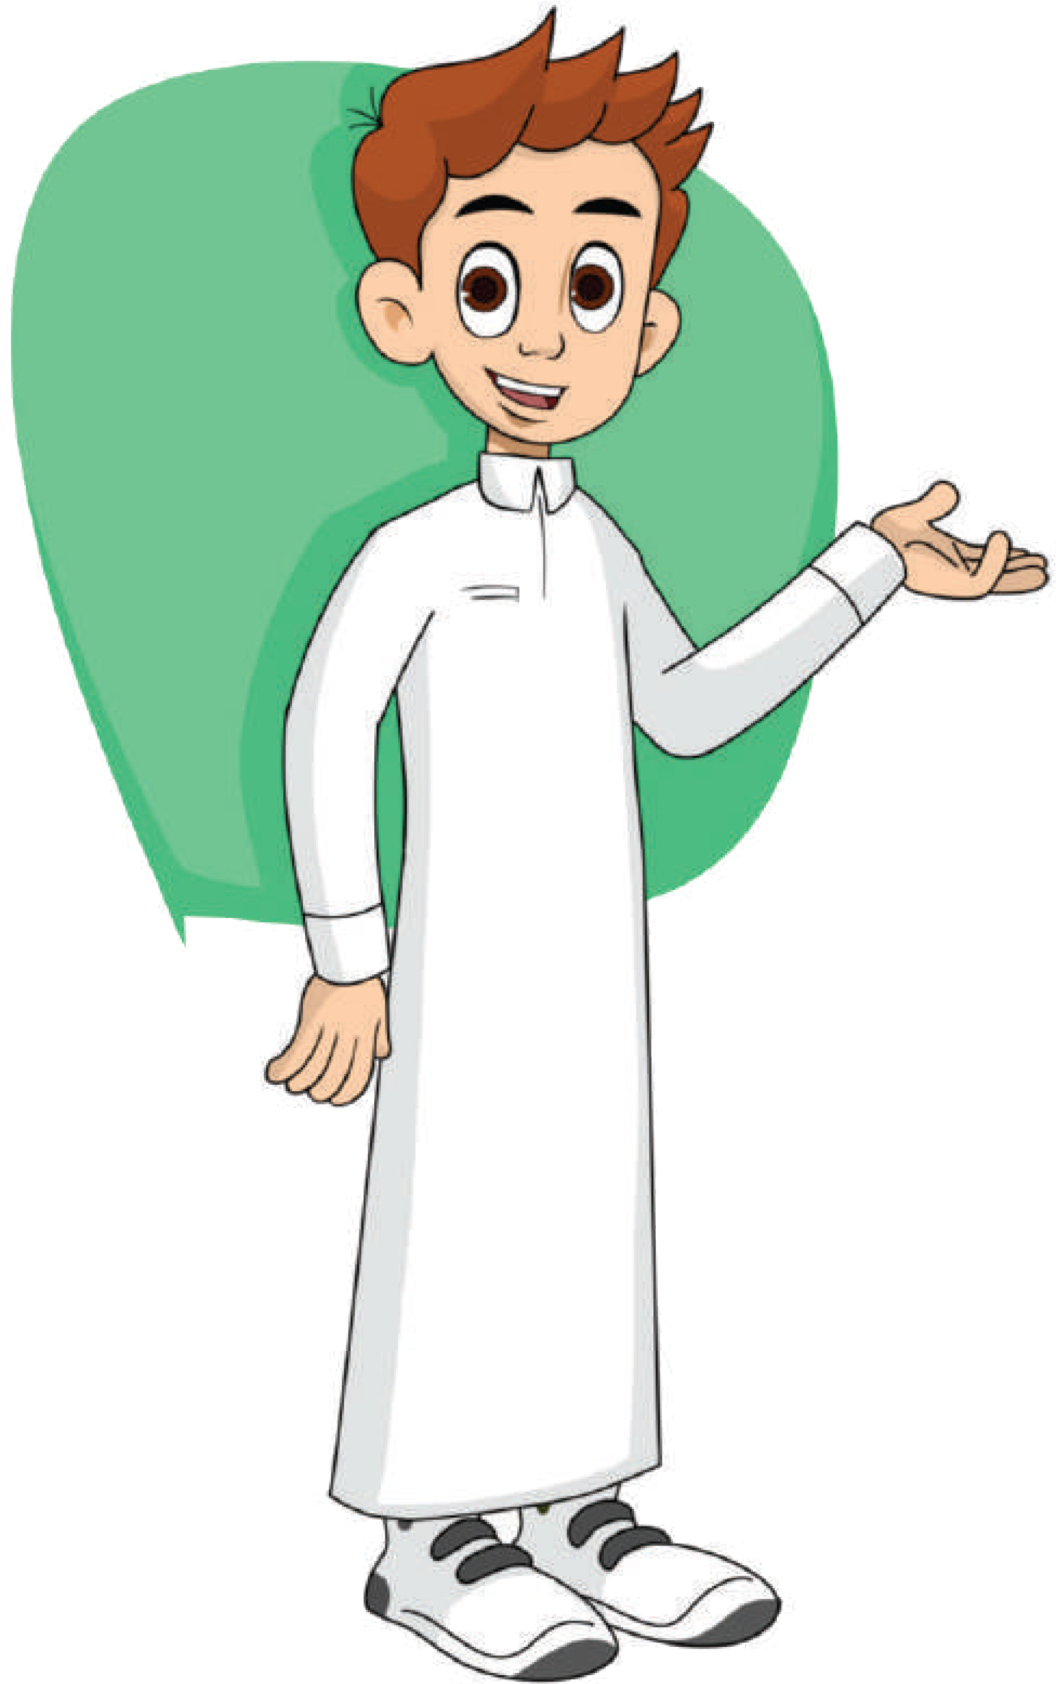
38
إِنَّ
إِنَّ

Slide 28
39

Slide 29
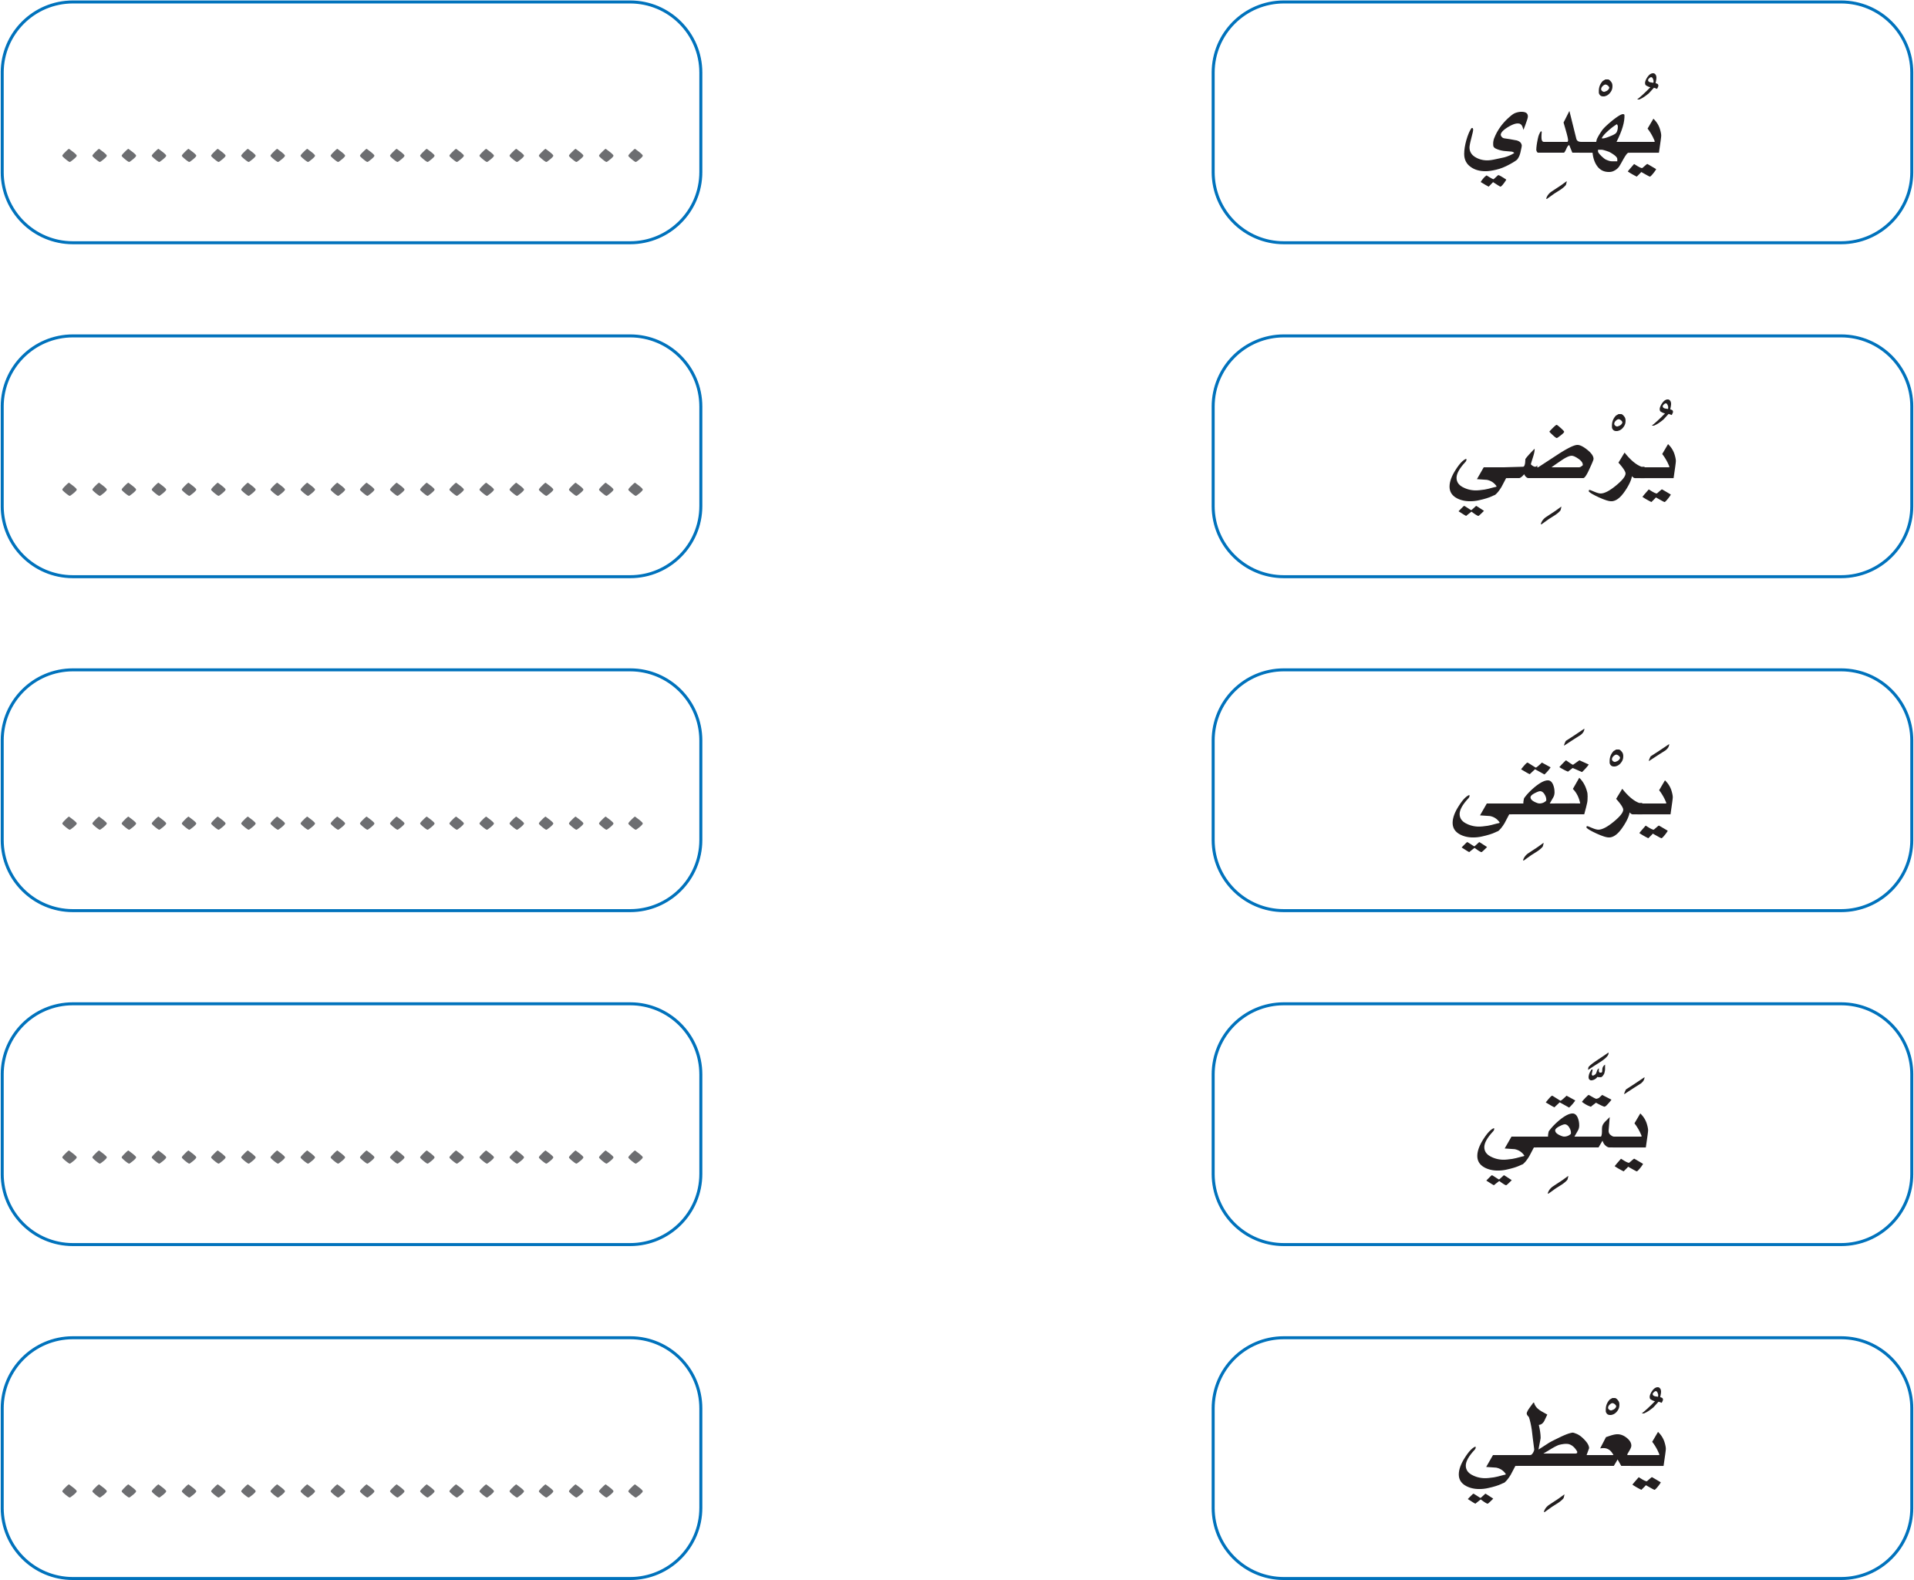
39
إِهْدَاءً
إِرْضَاءً
اِرْتِقَاءً
اِتِّقَاءً
عَطَاءً

Slide 30
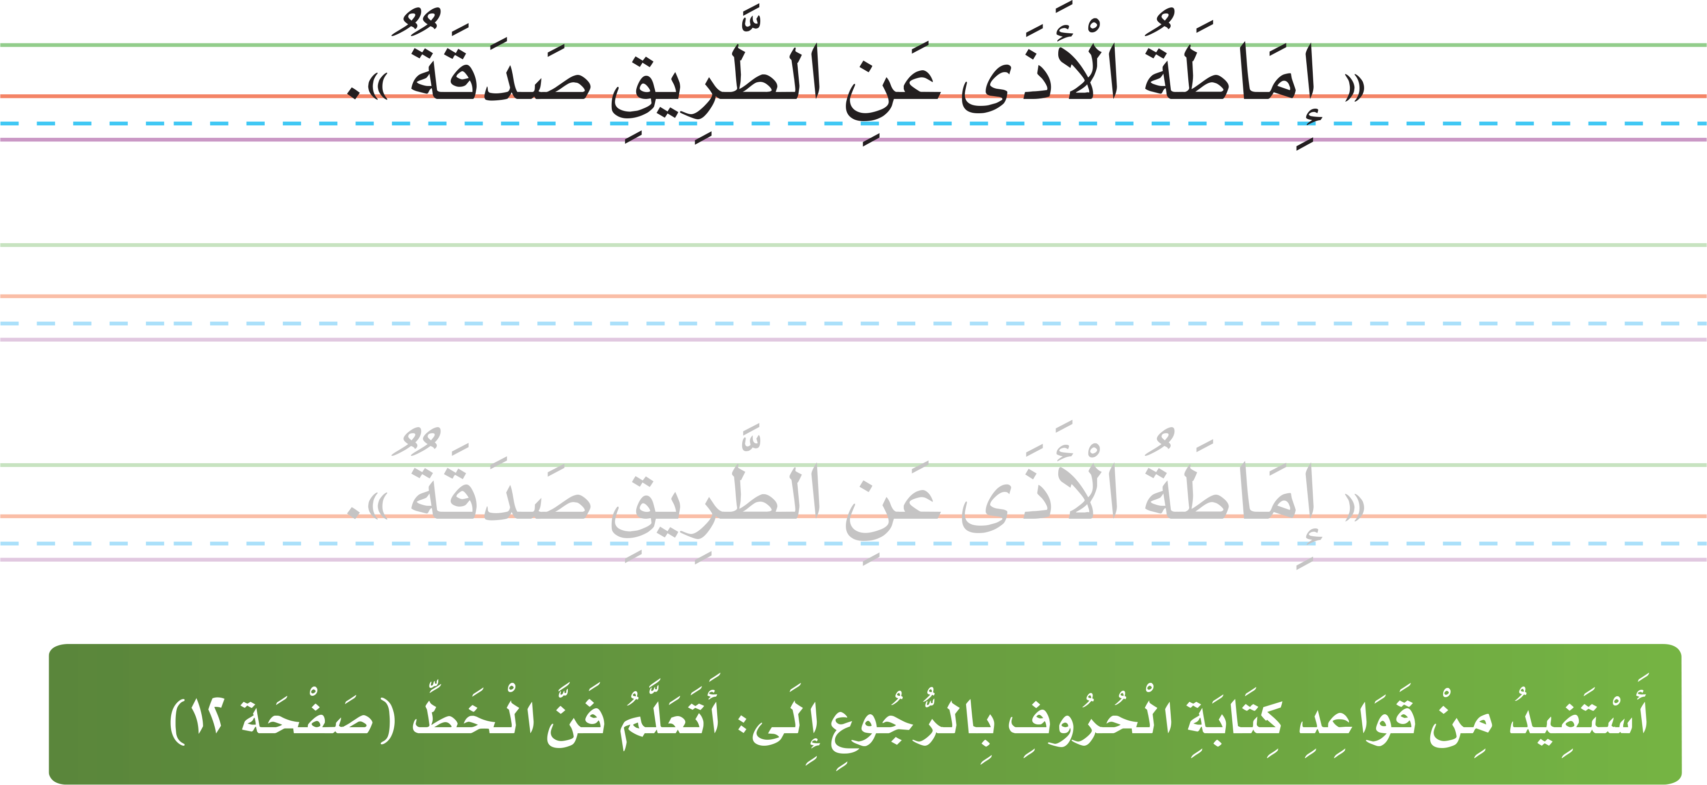
40

Slide 31
41
3
1
5
2
4

Slide 32
41

Slide 33
29

Slide 34
42

Slide 35
42

